Slide 1
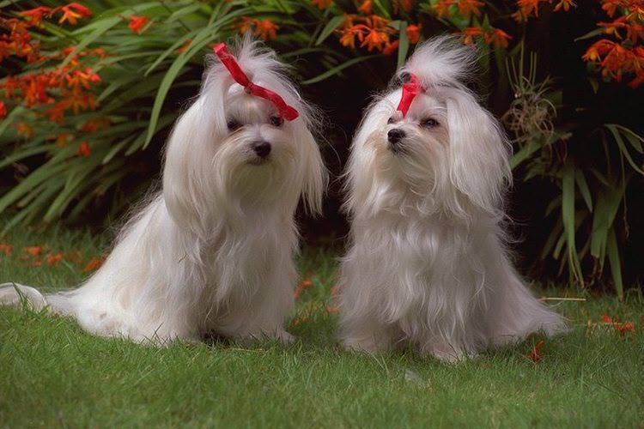
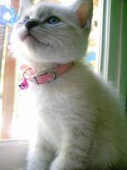
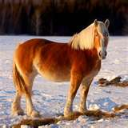
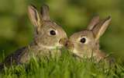
Государственное бюджетное дошкольное образовательное учреждение
детский сад № 13
комбинированного вида Кронштадского района Санкт – Петербурга
ЗАГАДКИ О ЖИВОТНЫХ
Работу выполнила:
Феоктистова Наталья Сергеевна
воспитатель высшей
квалификационной категории.
2013 год

Slide 2
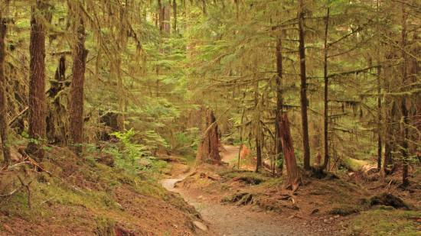
ДИКИЕ
ЖИВОТНЫЕ

Slide 3
Неуклюжий, косолапый,
Он сосёт в берлоге лапу.
Кто таков? Скорей ответь!
Ну, конечно же,…

Slide 4
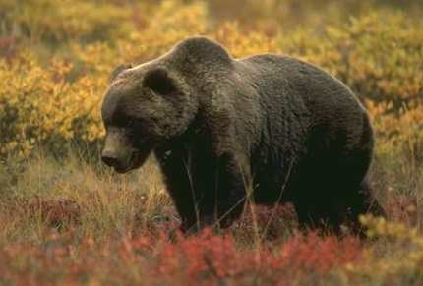
МЕДВЕДЬ

Slide 5
Рыжая плутовка
Спряталась под ёлкой.
Зайца ждёт хитрюга та.
Как зовут её?..

Slide 6
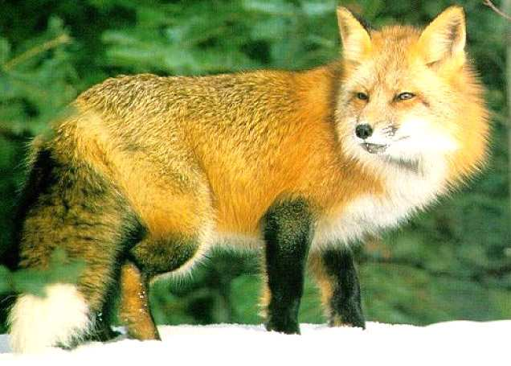
ЛИСА

Slide 7
Колюч он, но не ёлочка,
В иголках, но не сосенка,
В клубок свернуться может.
Конечно, это...

Slide 8
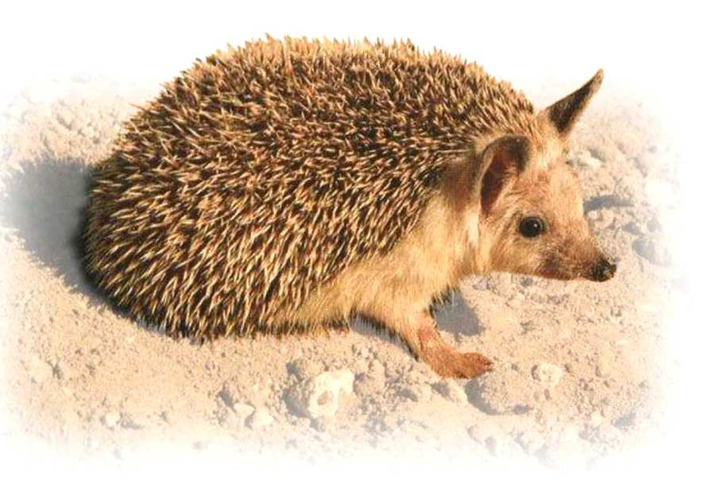
ЁЖИК

Slide 9
Серый, страшный и зубастый
Произвел переполох.
Все зверята разбежались.
Напугал зверят тех..

Slide 10
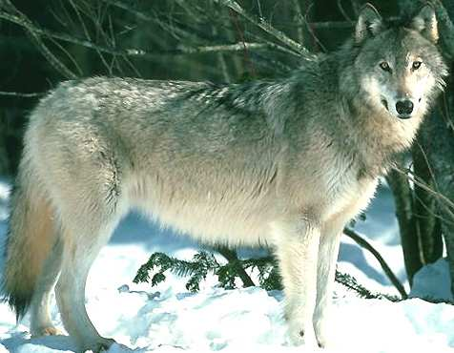
ВОЛК

Slide 11
Этот серенький грызун –
Вислоухий топотун.
От беды в кустах скрываясь,
Задремал трусишка ...

Slide 12
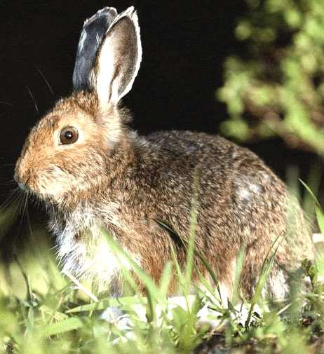
ЗАЯЦ

Slide 13
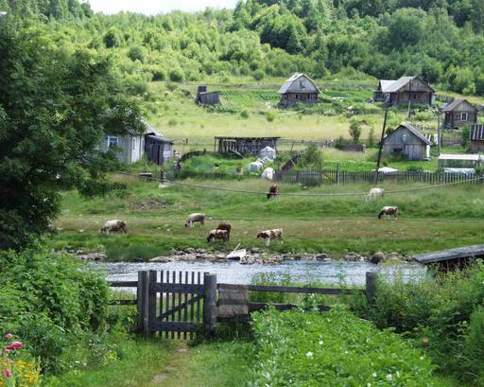
ДОМАШНИЕ
ЖИВОТНЫЕ

Slide 14
У меня отличный слух, Умный взгляд и тонкий нюх. Сразу лезу с кошкой в драку, Потому что я ...

Slide 15
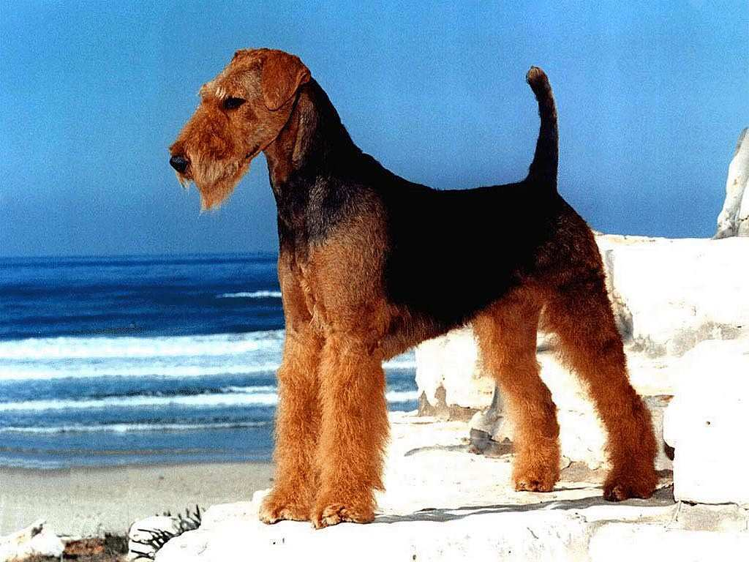
СОБАКА

Slide 16
Сама — пестрая,
Ест—зеленое,
Дает белое.
Мычит: "Му-у-у",
Кто это — не пойму!

Slide 17
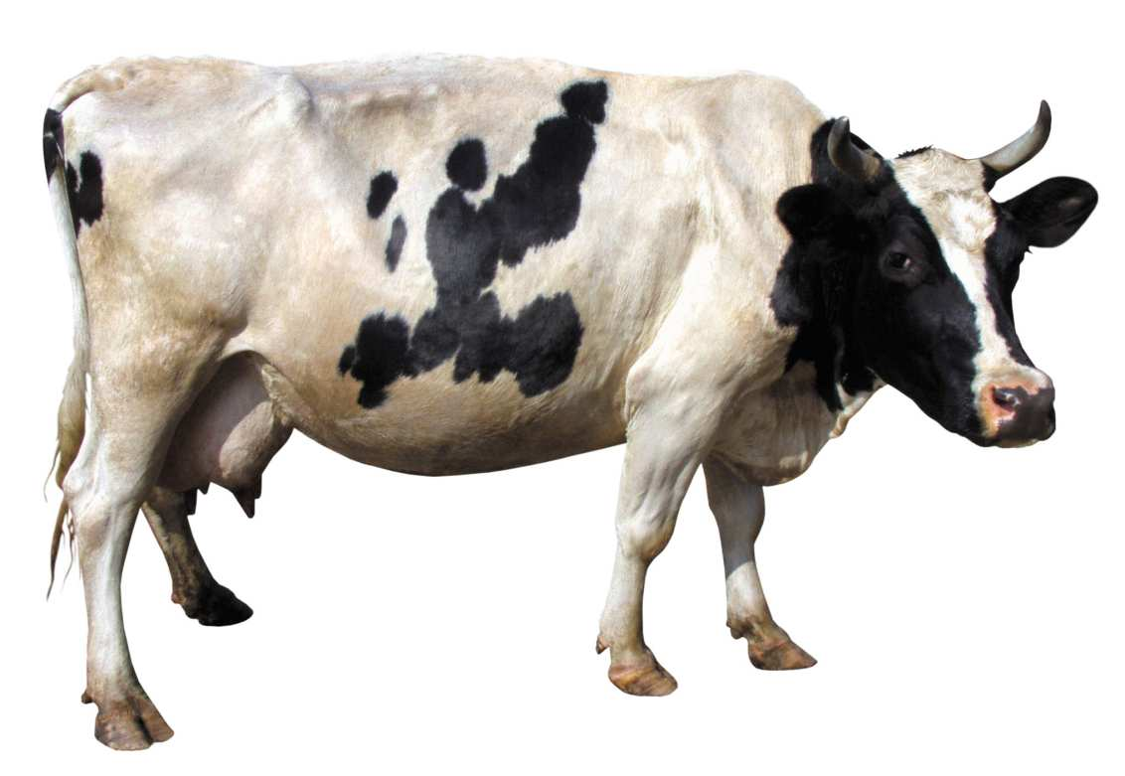
КОРОВА

Slide 18
Мордочка усатая,
шубка полосатая, Часто умывается,
но с водой не знается.

Slide 19
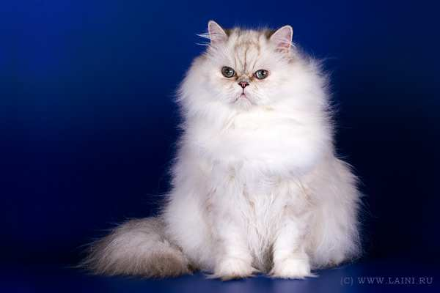
КОШКА

Slide 20
С подстриженной гривой,
Скачет ретиво,
Чуть шпорами тронь,
Кто же это? ...

Slide 21
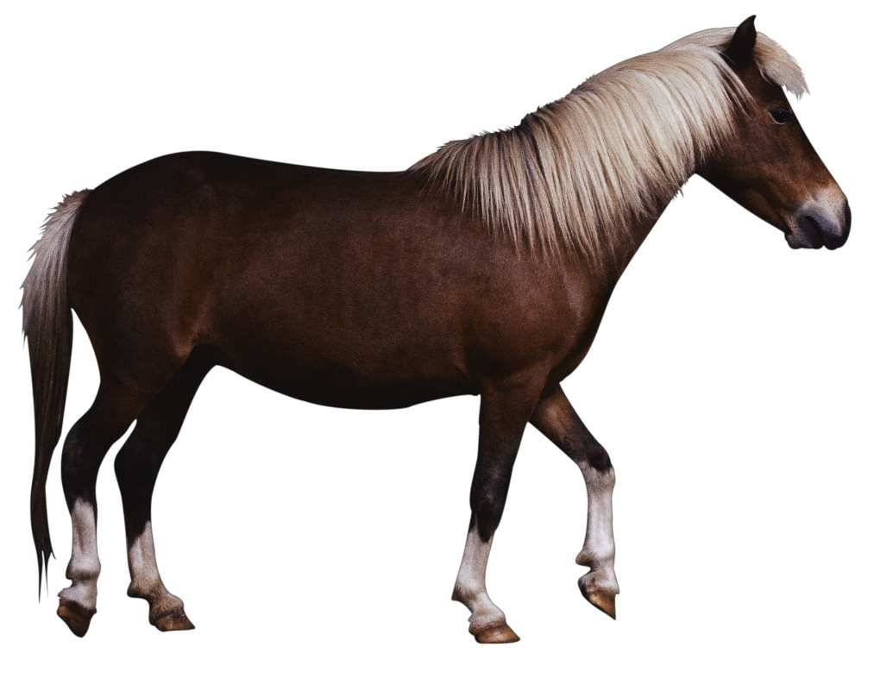
КОНЬ

Slide 22
С бородою, а не старик, С рогами, а не бык. Не конь, а брыкается, Доят, но не корова.

Slide 23
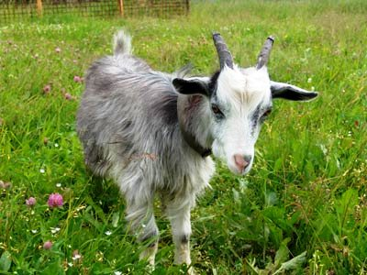
КОЗА

